Slide 1
Patrones estructurales:
Flyweight
Facade
Proxy

Slide 2
Patron Flyweight/Peso ligero
En que consiste?
Consiste en almacenar la información compartida de numerosos objetos similares
Para que nos sirve?
para reducir fuertemente el uso de la memoria RAM
Ejemplifiquemos!

Slide 3
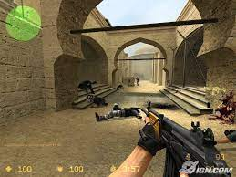
Imaginemos un videojuego donde participamos de un enfrentamiento armado:
Los participantes, sean jugadores o no, tienen a disposicion armas de fuego, y cada vez que disparan, creamos un objeto proyectil, con sus gráficos, su posicion, su direccion, su comportamiento en general, y cuanto daño hacen.
En las primeras etapas del juego, el juego funciona normalmente, pero al haber muchos personajes (y por lo tanto muchos disparos) la cantidad de balas que generamos es demasiado alta, y la exigencia que le pone el juego a la memoria RAM es demasiado alta.
entonces que hacemos?

Slide 4

Separemos el objeto bala en 2:
Estado mutable:
-Posición
-dirección
Estado inmutable:
-gráficos
-comportamiento
-daño que provoca

Slide 5
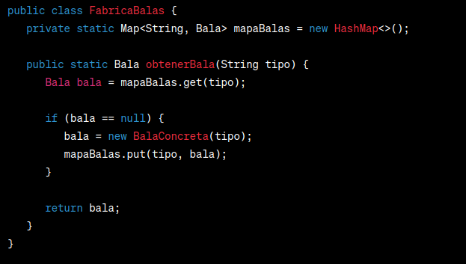
Como es esto en código?
Este método encaja muy bien con el patrón de diseño Factory
Al disparar una bala, llamamos a la fabrica, y esta chequea en un Map, si ya fue creada, si lo fue, la devuelve inmediatamente.
Si no existe ese tipo de bala, la crea, la almacena, y la devuelve.

Slide 6

De esta manera, cuando hayan cientos de balas en nuestro videojuego, entre ellas, todas comparten la referencia al estado inmutable de la bala, que es una sola,
y solo se diferencian en su posicion, y su dirección, aliviando fuertemente nuestro uso de la memoria RAM.

Slide 7
Entonces, cuando podemos aplicar este patrón?
-Cuando tengamos que cargar cientos o miles de objetos, que comparten una parte inmutable de si mismos
Cuales son sus contras?
-Puede que estes cambiando uso de la RAM, por ciclos del CPU
-El código puede llegar a complicarse bastante, y confundir a cualquiera que no sea familiar con el patrón.
Que relación tiene con otros patrones?
-Puedes implementar nodos de hoja compartidos del árbol Composite como Flyweights para ahorrar memoria RAM.
Puede semejarse mucho al patrón Singleton, con dos diferencias:
1- Solo puede haber una instancia de singleton, mientras que puede haber varias estructuras flyweight sobre diferentes objetos o caracteristicas
2- Singleton puede ser mutable, mientras que Flyweight debe ser inmutable

Slide 8
Patrón Facade/Fachada
En que consiste?
  Consiste en unificar un subsistema de componentes complejos (como una biblioteca, framework o cualquier otro grupo complejo) en una interfaz simple que típicamente interactua con un cliente.
Para que nos sirve?
Proporciona una interfaz simple (pero limitada) que integra la aplicación con una biblioteca sofisticada con decenas de funciones, de la cual sólo necesitas una pequeña parte
Ejemplifiquemos!

Slide 9

Una implementación de facade es como la recepción de un negocio o restaurante fino,
La recepcion lo atiende, consulta a las reservas que mesas hay disponibles, consultando a la cocina, le informa sobre el menu, y si hay algo que no puedan preparar,
Y finalmente le indica a la caja cuanto debe cobrarle al cliente.
Esto resulta en una experiencia lisa y agradable para el cliente!

Slide 10

Si el cliente tuviese que lidiar personalmente con la cocina, la caja, las reservaciones, y todos los elementos por separado podrian llegar a haber problemas y confusion, llevando a que fallemos en alimentar a nuestro cliente y frustrar su satisfaccion con el servicio, lo cual perjudicaria a todos en este escenario!

Slide 11
Como se aplica?
Al ser un patrón de diseño mas generalizado, no hay formas especificas de implementarlo, pero SI tenemos algunas pautas:
Comprueba si es posible proporcionar una interfaz más simple que la que está proporcionando un subsistema existente. Estás bien encaminado si esta interfaz hace que el código cliente sea independiente de muchas de las clases del subsistema.
Declara e implementa esta interfaz en una nueva clase fachada. La fachada deberá redireccionar las llamadas desde el código cliente a los objetos adecuados del subsistema
La fachada deberá ser responsable de inicializar el subsistema y gestionar su ciclo de vida, a no ser que el código cliente ya lo haga.

Slide 12
Entonces, cuando podemos aplicar este patrón?
-Cuando tengamos un subsistema complejo, de numerosas partes, que podamos simplificar en unas pocas funciones
Cuales son sus contras?
-Una fachada puede convertirse en un objeto todopoderoso acoplado a todas las clases de una aplicación
Que relación tiene con otros patrones?
-Facade y Mediator tienen trabajos similares: ambos intentan organizar la colaboración entre muchas clases estrechamente acopladas.
Facade define una interfaz simplificada a un subsistema de objetos, pero no introduce ninguna nueva funcionalidad. El propio subsistema no conoce la fachada. Los objetos del subsistema pueden comunicarse directamente
Mediator centraliza la comunicación entre componentes del sistema. Los componentes conocen únicamente el objeto mediador y no se comunican directamente

Slide 13
Patron Proxy
En que consiste?
Proxy es un sustituto o marcador de posición para otro objeto. Un proxy controla el acceso al objeto original, permitiéndote hacer algo antes o después de que la solicitud llegue al objeto original.
Para que nos sirve?
Tiene muchisimos usos, como controlar, verificar, retrasar su creacion, etc.
Ejemplifiquemos!

Slide 14
Existen muchas maneras de implementar un proxy, asi que veamos varias:
Proxy remoto: Maneja la comunicacion entre el cliente y el objeto remoto, esconde los detalles de la conexion y protocolo (EJ: Proxy para base de datos)
Proxy Virtual: un <<placeholder>> ocupa el lugar del objeto, que cuesta una cantidad considerable de recursos, hasta que este deba ser renderizado (EJ: un grafico de videojuego que no está rango de visión)
Proxy de proteccion: Limita el acceso al objeto hasta que las condiciones sean cumplidas (EJ:Como la confirmacion de cuenta/usuario)
Proxy de Cache: Guarda una instancia cache de un objeto o Query realizada, y la retorna rapidamente si se hace de nuevo.Ahorra tiempo y recursos ahorrando trabajo redundante y trafico en red
Proxy intermedio: Guarda los mensajes y la informacion sobre los llamados a su objeto, como el nombre del metodo, los parametros, los resultados, etc.

Slide 15

Ventajas:
-Puedes controlar el objeto de servicio sin que los clientes lo sepan.
- Puedes gestionar el ciclo de vida del objeto de servicio cuando a los clientes no les importa.
- El proxy funciona incluso si el objeto de servicio no está listo o no está disponible.
-Principio de abierto/cerrado. Puedes introducir nuevos proxies sin cambiar el servicio o los clientes.
Desventajas:
-El código puede complicarse ya que debes introducir gran cantidad de clases nuevas
-La respuesta del servicio puede retrasarse.

Slide 16

Eso es todo!
Todos los ejemplos, y presentaciones, disponibles en:
https://github.com/Natalinacn/PatronesEstructurales
programador

Slide 17
Que relacion tiene con otros patrones?:
Adapter proporciona una interfaz diferente al objeto envuelto, Proxy le proporciona la misma interfaz y Decorator le proporciona una interfaz mejorada.
Facade es similar a Proxy en el sentido de que ambos pueden almacenar temporalmente una entidad compleja e inicializarla por su cuenta. Al contrario que Facade, Proxy tiene la misma interfaz que su objeto de servicio, lo que hace que sean intercambiables
Decorator y Proxy tienen estructuras similares, pero propósitos muy distintos. Ambos patrones se basan en el principio de composición, por el que un objeto debe delegar parte del trabajo a otro. La diferencia es que, normalmente, un Proxy gestiona el ciclo de vida de su objeto de servicio por su cuenta, mientras que la composición de los Decoradores siempre está controlada por el cliente.

